Slide 1
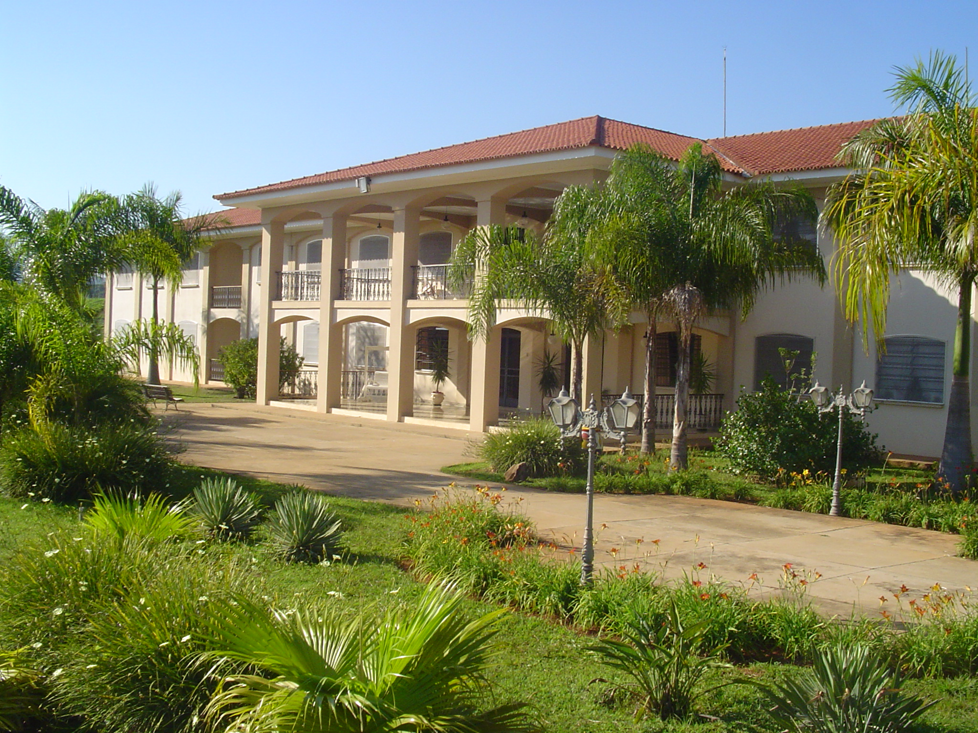
12. EFICÁCIA DA VISITAÇÃO EVANGELÍSTICA
Ministério do Amor
Ellen G White
Pr. Marcelo Carvalho

Slide 2
LUCAS 14.23

Slide 3
Um dos meios mais eficazes na evangelização é pelo trabalho particular, pessoal. No círculo familiar, nos lares dos vizinhos, junto aos doentes, encontraremos sempre oportunidades para falar de Jesus e Sua salvação.

Slide 4
1. O que paga mil vezes todos os nossos esforços? 95.4

Slide 5
Podeis dizer que haveis sido enganados ao conceder de vossos meios a pessoas indignas de vossa caridade, e portanto vos desanimastes em procurar ajudar aos necessitados. Eu coloco Jesus diante de vós.

Slide 6
Uma alma arrancada do poder de Satanás; uma alma que haveis beneficiado; uma alma encorajada! Isto paga mil vezes todos os vossos esforços. A vós Jesus dirá: "Quando o fizestes a um destes Meus pequeninos irmãos, a Mim o fizestes." Mat. 25:40.

Slide 7
2. Além dos anjos, quem mais nos ajudará a realizar o serviço? 96.1

Slide 8
Ocupando-vos nesta obra tendes companheiros invisíveis aos olhos humanos. Os anjos do Céu estavam ao lado do samaritano que cuidou do estrangeiro ferido. Os anjos das cortes celestes assistem a todos quantos fazem o serviço de Deus, cuidando dos semelhantes.

Slide 9
E tendes a cooperação do próprio Cristo. Ele é o Restaurador, e se trabalhardes sob Sua superintendência, vereis grandes resultados.

Slide 10
3. “É impossível ao fiel ver a obra que precisa ser feita e nada fazer não obstante”. Você concorda com essa afirmação de EGW? Por quê?

Slide 11
4. Por que muitos não obtém sucesso na obra do Senhor? 97.2

Slide 12
A razão de tantos não alcançarem êxito é confiarem demais em si mesmos e não sentirem a positiva necessidade de estar em Cristo, ao saírem para buscar e salvar o perdido. Enquanto não tiverem o Espírito de Cristo e ensinarem a verdade como esta é em Jesus, não realizarão muito. ...

Slide 13
Tão fria é a atmosfera da igreja, de tal espécie é seu espírito, que homens e mulheres não podem manter ou suportar o exemplo de piedade primitiva e oriunda do Céu. O calor de seu primeiro amor está gelado, e a menos que sejam regados pelo batismo do Espírito Santo, seu castiçal será removido de seu lugar, a não ser que se arrependam e pratiquem as primeiras obras.

Slide 14
As primeiras obras da igreja foram vistas quando os crentes procuraram os amigos, parentes e conhecidos e com coração transbordando de amor contaram a história do que Jesus era para eles, e do que eles eram para Jesus.

Slide 15
5. Qual o melhor meio de alcançar as pessoas? 99.1

Slide 16
À sombra mesmo das casas de Deus há multidões de pecadores sem Deus, sem conhecimento da verdade, sem esperança. ... Em cada cidade, em cada ajuntamento em que os cristãos se congregam para adorar a Deus, há homens, mulheres e crianças a serem recolhidos no aprisco. Muitos jamais ouvem uma preleção sobre a Palavra de Deus.

Slide 17
Quem tomará sobre si o fardo pelas almas? Quem aprenderá do grande Mestre que a melhor maneira de alcançar as almas é o apelo direto, pessoal, ao que está em erro, ao que está morto em ofensas e pecados, para que contemple o seu Redentor crucificado, suspenso, e viva? Cristãos, deixai que vosso coração se encha de simpatia e amor pelos que não conhecem a verdade.

Slide 18
6. Como encontrar tempo para visitar nossos vizinhos? 100.3

Slide 19
Meus irmãos e minhas irmãs, quereis romper o encanto que vos prende? Quereis despertar dessa indolência que se assemelha ao torpor da morte? Ide trabalhar, quer vos sintais dispostos a isto, quer não. Empenhai-vos em esforço pessoal para levar almas a Jesus e ao conhecimento da verdade. Em tal trabalho, encontrareis tanto um estímulo como um tônico; ele a um tempo despertará e fortalecerá.

Slide 20
Mediante exercício, vossas faculdades espirituais se tornarão mais vigorosas, de modo que podereis, com mais êxito, operar vossa própria salvação. O torpor da morte apoderou-se de muitos professos cristãos. Fazei todo esforço para despertá-los. Adverti, rogai, arrazoai.

Slide 21
Orai para que o enternecedor amor de Deus aqueça e abrande sua natureza tomada de frieza. Se bem que se recusem a ouvir, não será em vão o vosso trabalho. No esforço de beneficiar a outros, beneficiar-se-á a vossa própria alma.

Slide 22
7. “Ide trabalhar, quer vos sintais dispostos a isto, ou não”. Por que EGW afirmou isso? 100.3

Slide 23
Mediante exercício, vossas faculdades espirituais se tornarão mais vigorosas, de modo que podereis, com mais êxito, operar vossa própria salvação. O torpor da morte apoderou-se de muitos professos cristãos.

Slide 24
Fazei todo esforço para despertá-los. Orai para que o enternecedor amor de Deus aqueça e abrande sua natureza tomada de frieza. Se bem que se recusem a ouvir, não será em vão o vosso trabalho. No esforço de beneficiar a outros, beneficiar-se-á a vossa própria alma.

Slide 25
8. Como foi a experiência de EGW no trabalho de visitar? 97.1

Slide 26
Lembro-me de que, quando o poder de Deus para converter veio sobre mim em minha meninice, eu desejava que todos igualmente alcançassem a bênção que eu havia alcançado, e não conseguia descansar enquanto não lhes houvesse falado disto.

Slide 27
Comecei a palestrar com minhas jovens companheiras e fui aos seus lares para com elas falar de minha experiência, de quão precioso o Salvador era para mim, como eu desejava servi-Lo e quanto desejava que elas O servissem também.

Slide 28
Assim foi-me possível falar da preciosidade de Cristo e dizer-lhes: "Não gostaríeis de ajoelhar comigo em oração?" Algumas se ajoelhavam e outras ficavam assentadas em suas cadeiras, mas antes de desistirmos todas estavam de joelhos e podíamos orar juntas por horas, até que a última dissesse:

Slide 29
"Creio que Jesus perdoou os meus pecados." Algumas vezes o Sol nascia antes que abandonássemos a luta. Há um grande poder em Jesus.

Slide 30
9. O que a literatura deixada nos lares pode fazer por corações sinceros? 98.2

Slide 31
Calçados "os pés na preparação do evangelho da paz" (Efés.6:15), estareis preparados para ir de casa em casa levando a verdade ao povo. Sentireis algumas vezes ser muito difícil realizar obra desta espécie; mas se sairdes em fé, o Senhor irá adiante de vós, e Sua luz iluminará o vosso caminho.

Slide 32
Ao entrar nos lares de vossos vizinhos para vender ou dar nossa literatura, e em humildade ensinar-lhes a verdade, sereis acompanhados pela luz do Céu.

Slide 33
10.Você conhece alguém convertido por uma literatura adventista? Conte sua história.

Slide 34
Nossa obra só será concluída por esforço perseverante e individual, pela visitação do povo em seus lares. Anjos nos acompanharão incansavelmente me nossas lutas.

Slide 35
FADMinas
Visitemos!

